Slide 1



Évaluation actuarielle au 31 décembre 2022
Régime de retraite des pompiers
et préventionnistes de la
Ville de Laval
Préparé par l’Association des pompiers de Laval
Mardi le 12 décembre 2023

Slide 2
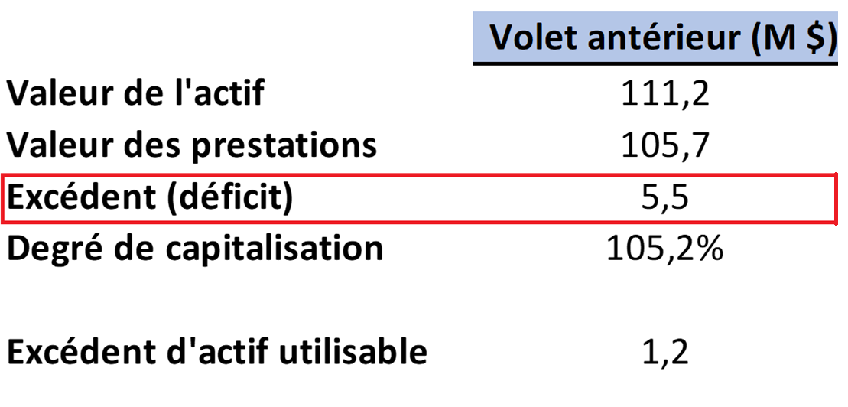
Situation financière au 31 décembre 2022
(avant amelioration)

Slide 3
Indexation des rentes des retraités Loi 15

Slide 4
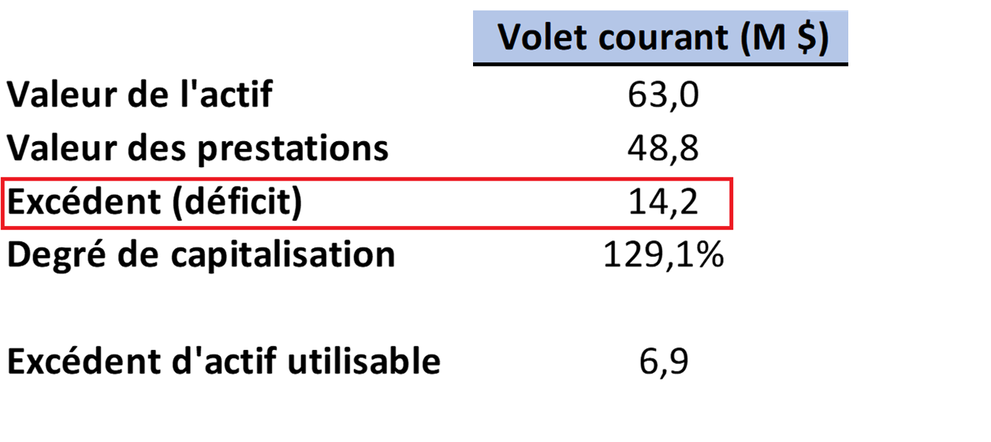
Situation financière au 31 décembre 2022
(avant amelioration)

Slide 5
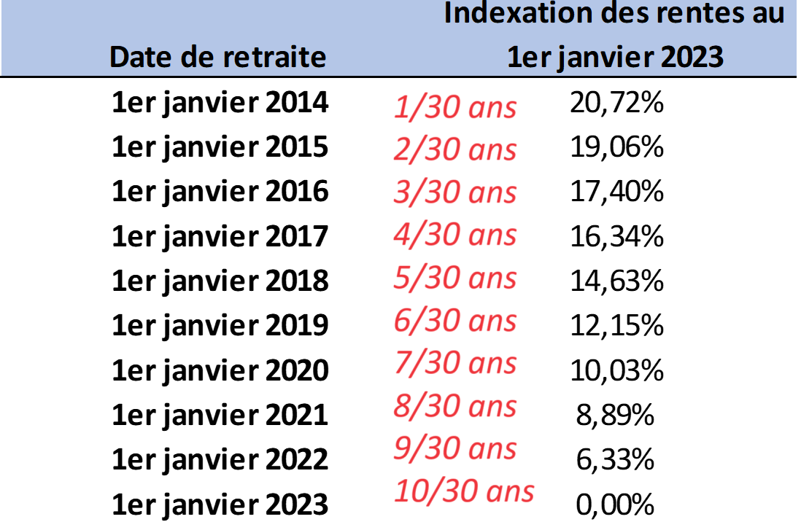
Indexation des rentes des retraités (1ere étape)
(retraite à compter du 13 juin 2014)

Slide 6
Amélioration des rentes des pompiers actifs au 31 décembre 2022
Amélioration convenue entre les parties concernant l’excédent d’actif au-delà de 25 % du passif de capitalisation du volet courant (2e étape)
    Amélioration des rentes pour le service entre le 1er janvier 2013 et le 31 décembre 2022 pour une valeur totale de 850 000 $
    Amélioration des rentes d’un pourcentage de 2,25 % (estimé) en modifiant le salaire optimal (salaire moyen à la retraite) en function des années travaillées entre 1er Janvier 2014 et 31 décembre 2022.(max 9 ans)

Slide 7
Impact sur les cotisations (3 changements)
Réduction des cotisations à compter du 1er janvier 2024
(1 an après la date de l’évaluation actuarielle)
Un seul taux de cotisation salariale à compter du 1er janvier 2024
(versus un taux sur le salaire avant le MGA inférieur de 1,5 % à celui applicable au salaire excédant le MGA)
Hausse à compter du 1er janvier 2024 de la cotisation de stabilisation de 15 % à 25 % de la cotisation d’exercice en échange d’une baisse équivalente de la marge pour écarts défavorables
(impact neutre)
MGA : Maximum des gains admissible (66 600 $ en 2023)

Slide 8
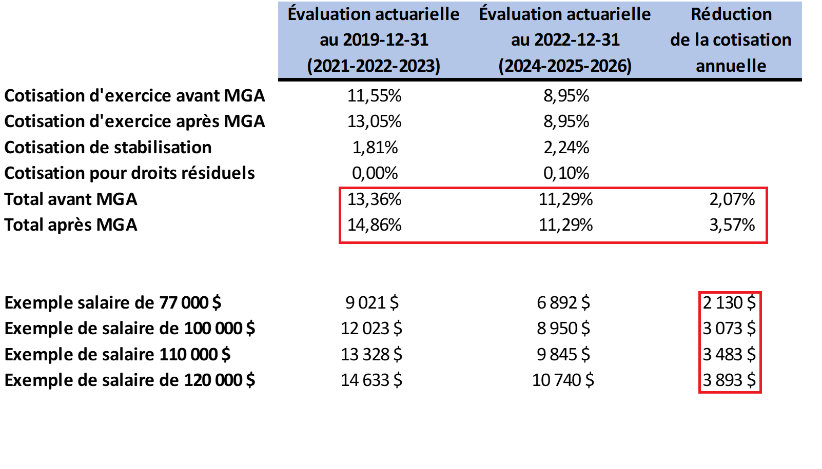
Impact sur les cotisations salariales
(1er Janvier 2024)

Slide 9
Vote des membres de l’Association
Hausse du taux de cotisation de stabilisation de 15 % à 25 % à compter du 1er janvier 2024
Taux de cotisation d’exercice uniforme à compter du 1er janvier 2024
Utilisation d’une portion de l’excédent d’actif du volet courant pour une valeur de 850 000 $ aux fins d’améliorer le salaire optimal des pompiers actifs

